Slide 1





Slide 2
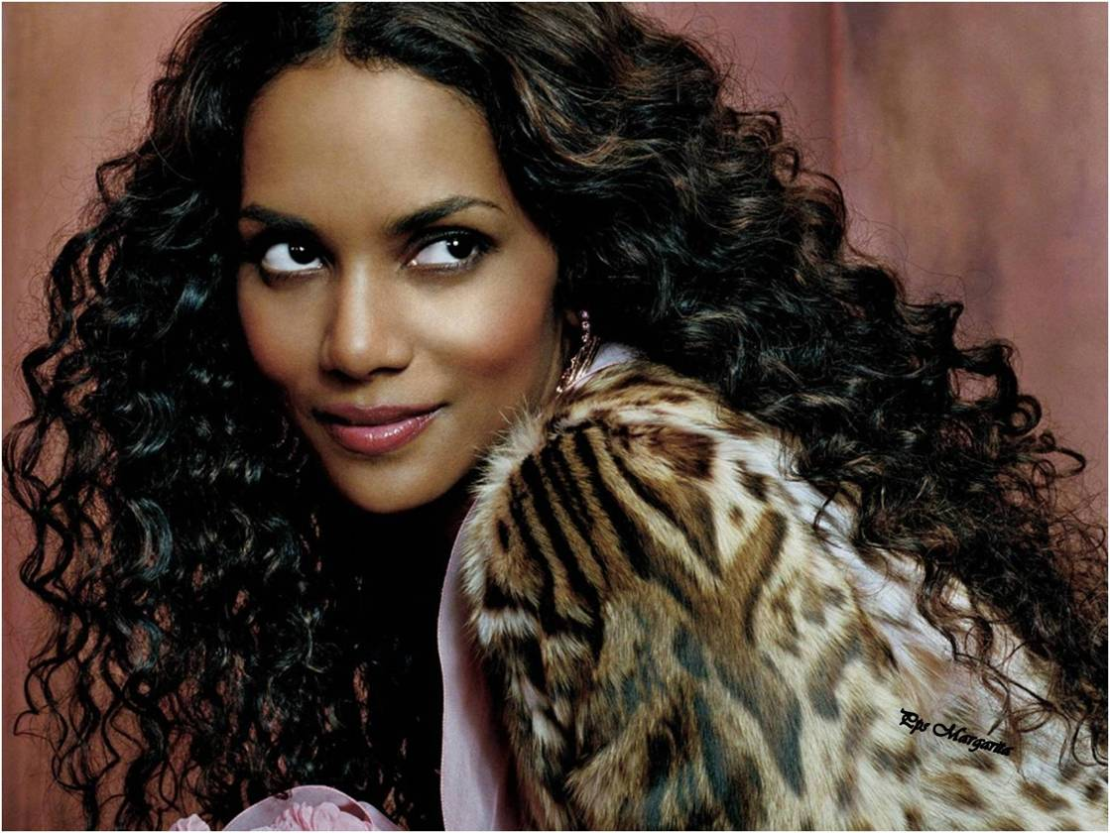
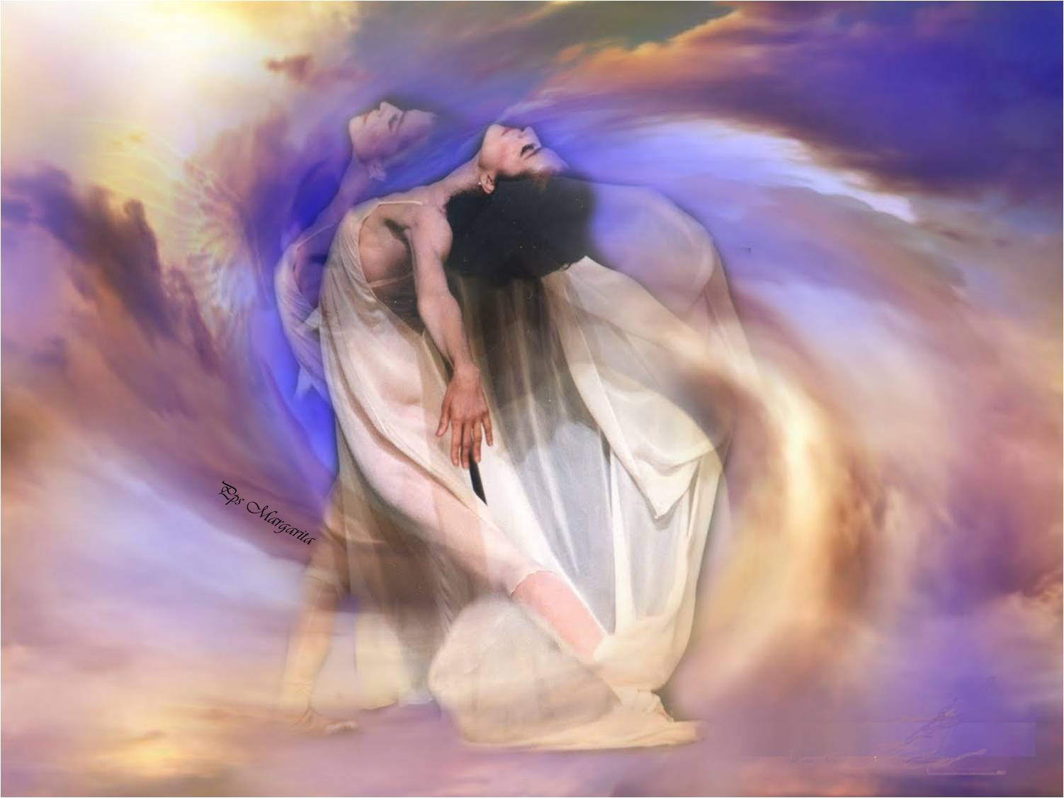
Con un par de ojos pardos
que ríen cuando te pienso
Soy la brisa que mece las hojas
ya gastada, pero exquisita

Slide 3
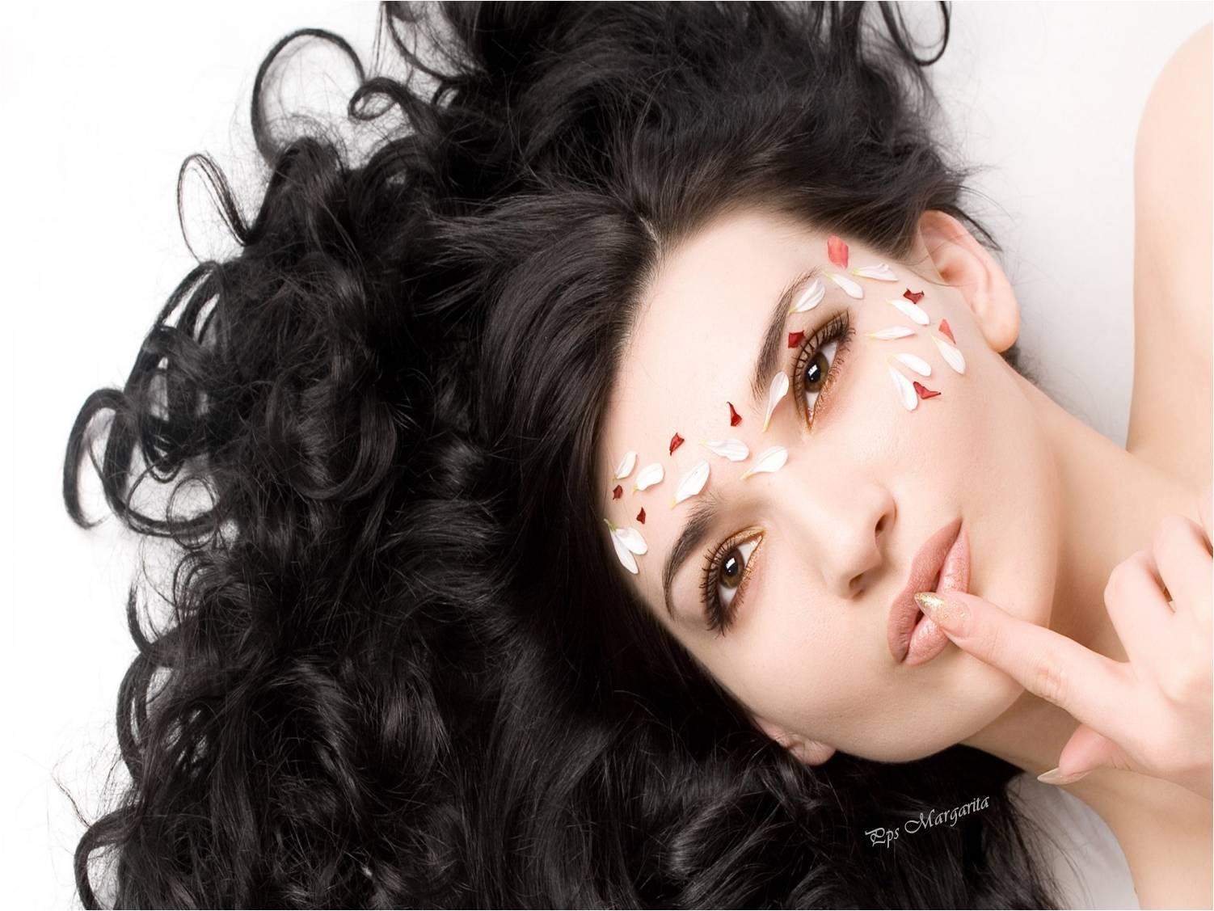

Pequeña como una estrella
brillante en el firmamento
Una mata de cabellos pintados
disimulando el paso del tiempo

Slide 4
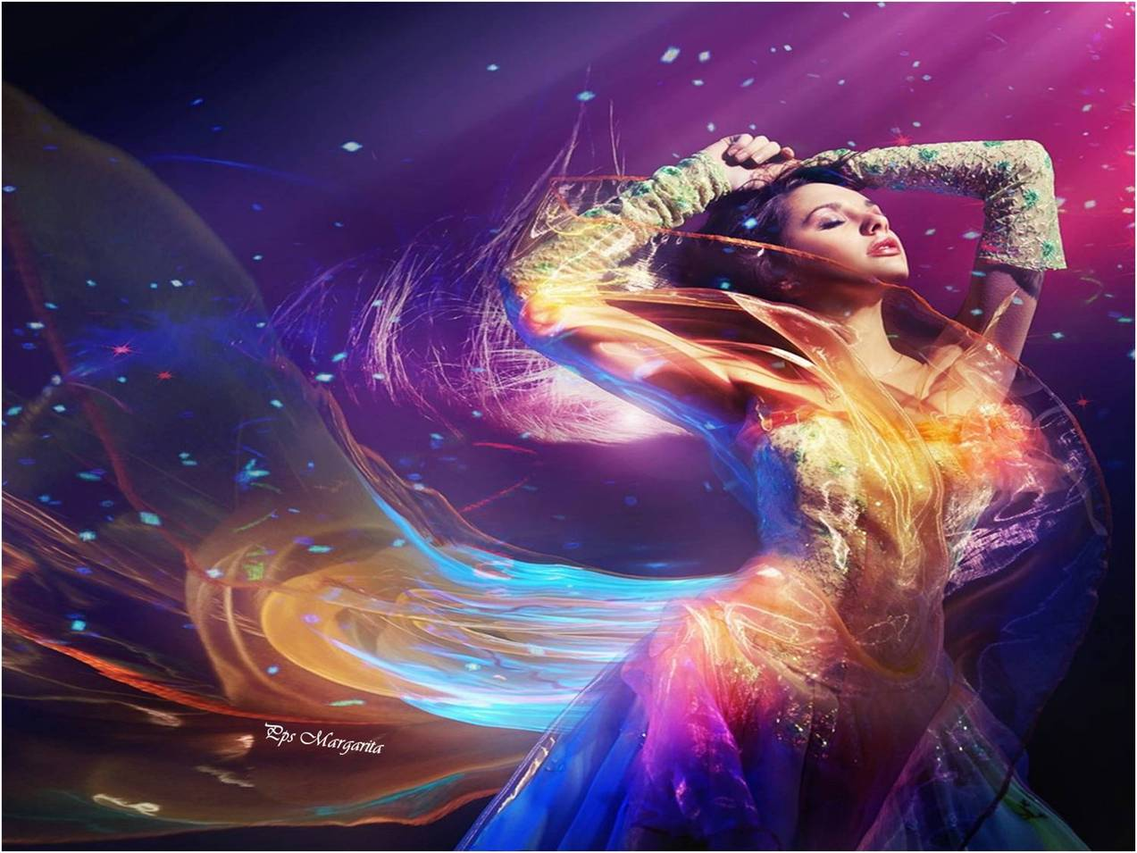

Show loco de intransigencias
Música
sin real vigencia

Slide 5

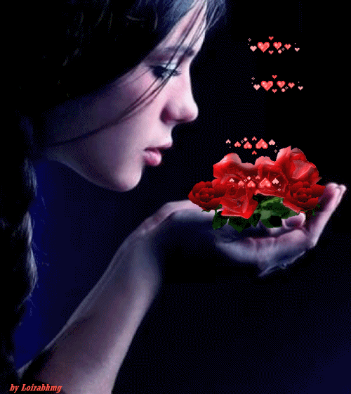
Eco de tus latidos
Soy esto que doy y no pido.
Pps Margarita

Slide 6

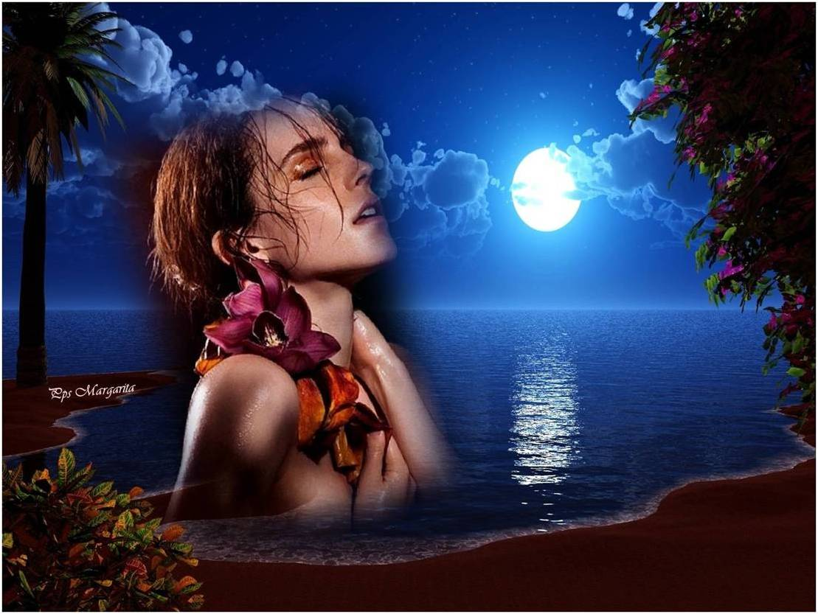
Soy el puerto
de mis lágrimas
Las voces de mis sentidos

Slide 7


Las páginas de mi diario
y muchas veces un grito
Luz interior naciendo

Slide 8
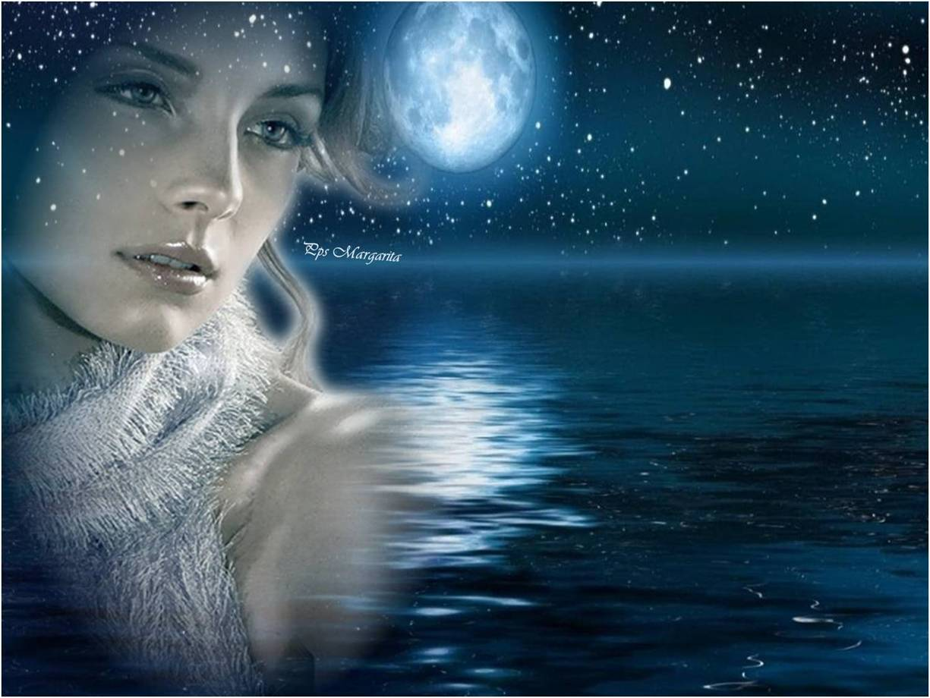


Soy el vaso que no llena
el vino de mis pensamientos
Suspiro azul de penas

Slide 9

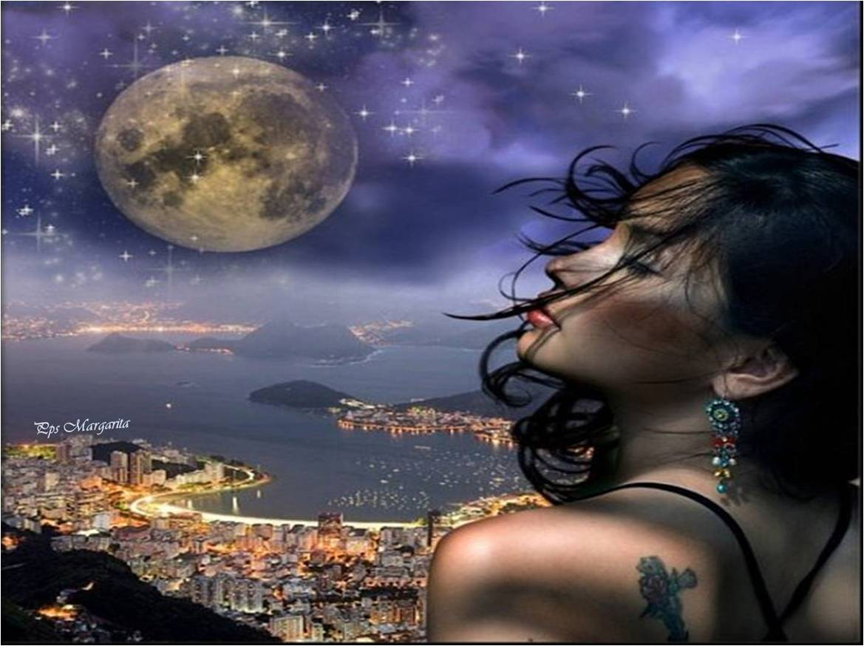
La que quiere cruzar el mundo
con un par de alas viejas
Un buzón de poemas
para un amor encontrado

Slide 10
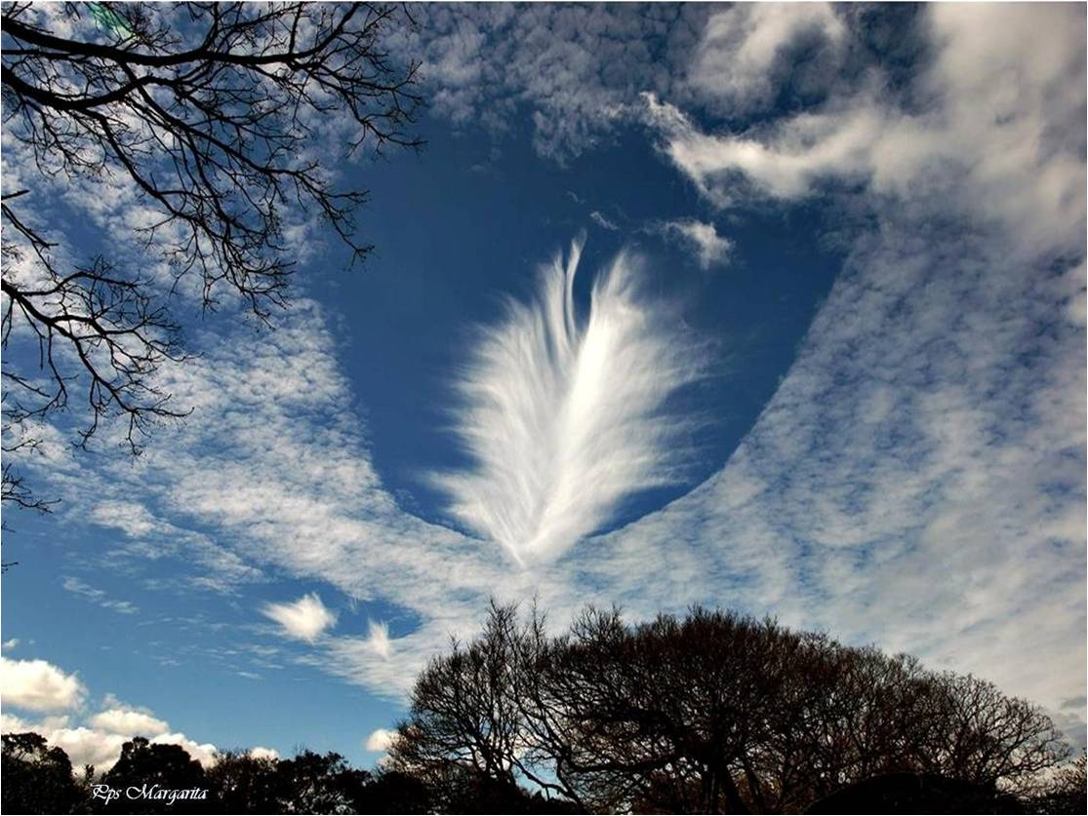
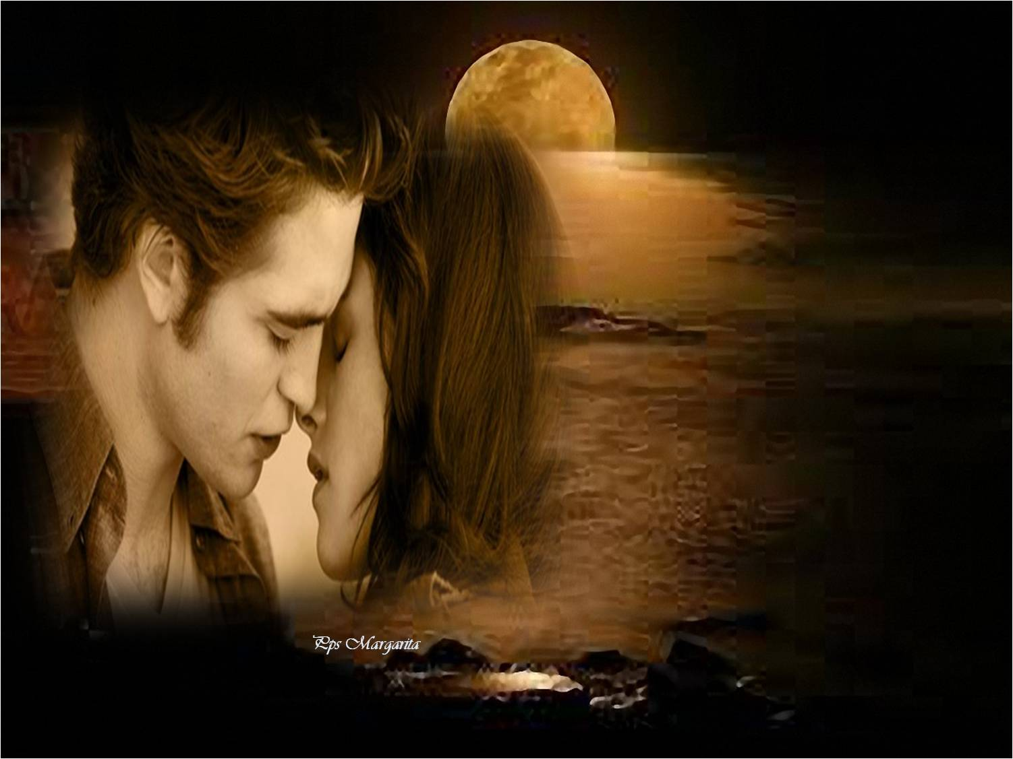
Bala que no se escapa
de un arma que no dispara
Sueño perdido en la distancia
sobre el pedestal de mi nada

Slide 11


Soy un cántaro de ternura
que no puede rozar tus manos.
Soy parte de tus sueños
la ilusión demorada

Slide 12
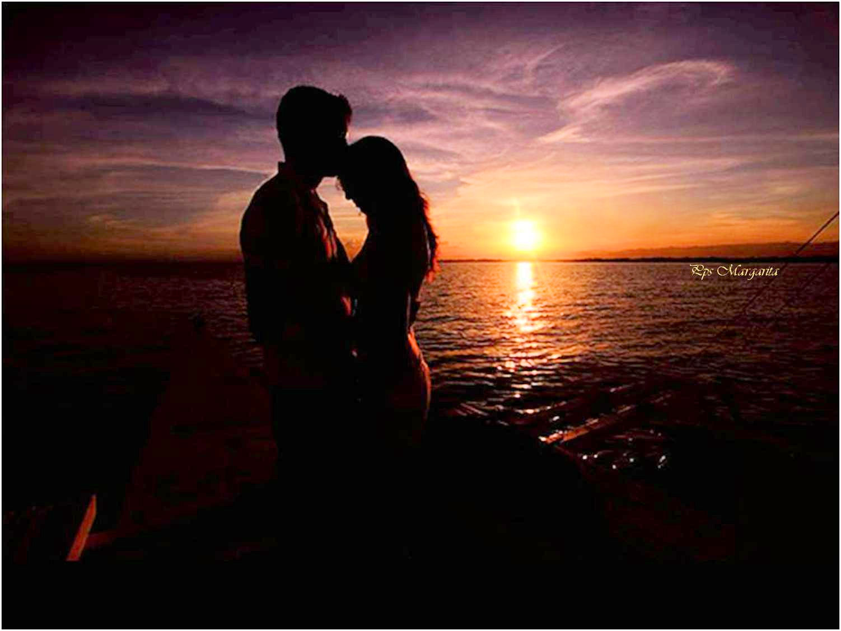

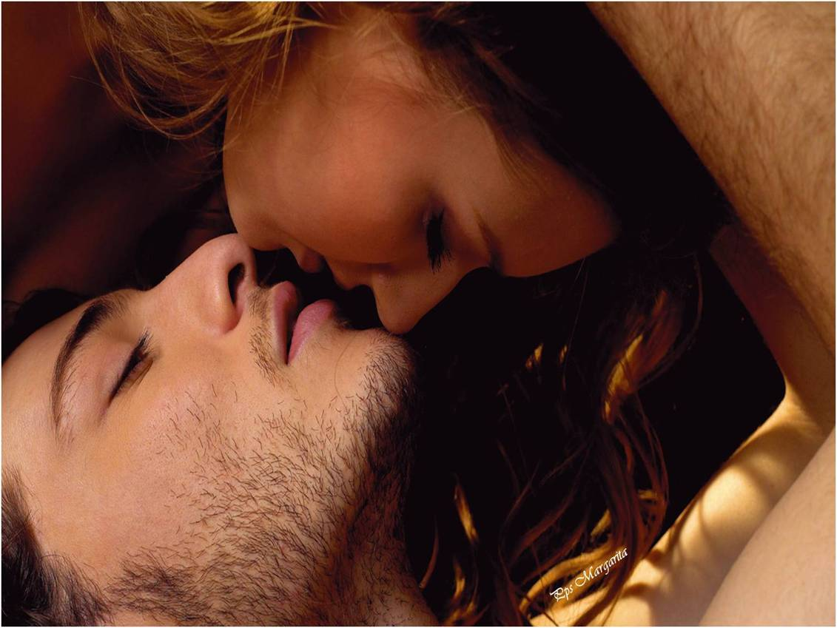

El disfraz del amor
Corazón que sangra
Labios sedientos de besos
El delirio de mis noches

Slide 13
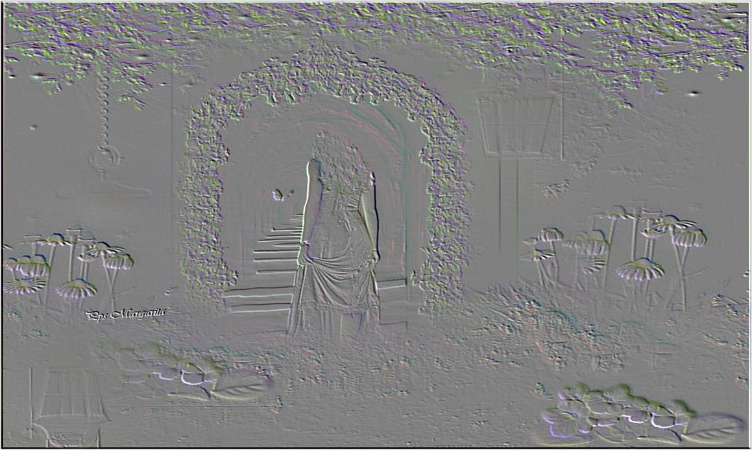
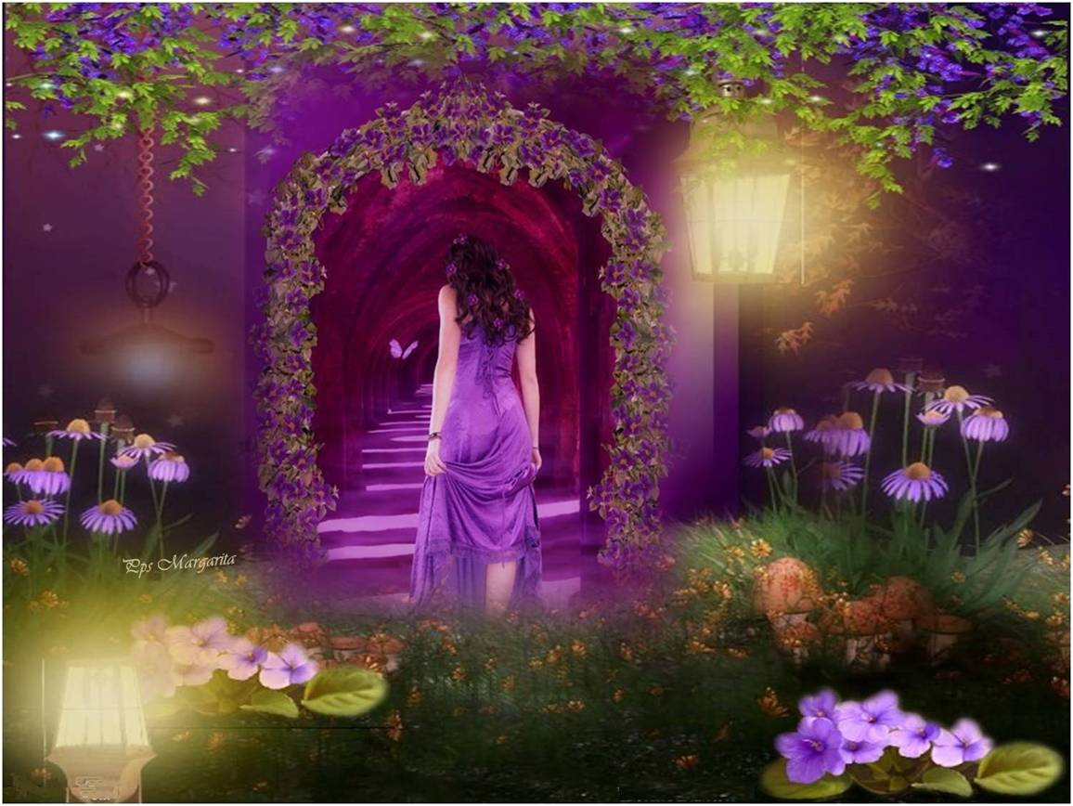

Quimera sin almanaque
Pasajera de estaciones
en el tren de la vida

Slide 14
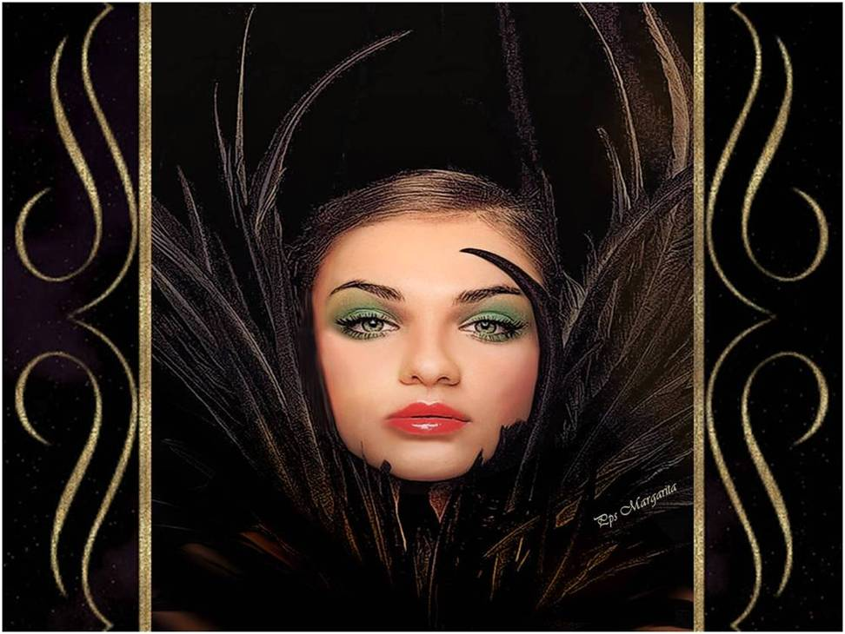


Deuda que no se paga
Vendedora de sueños
en la calle de la nada

Slide 15

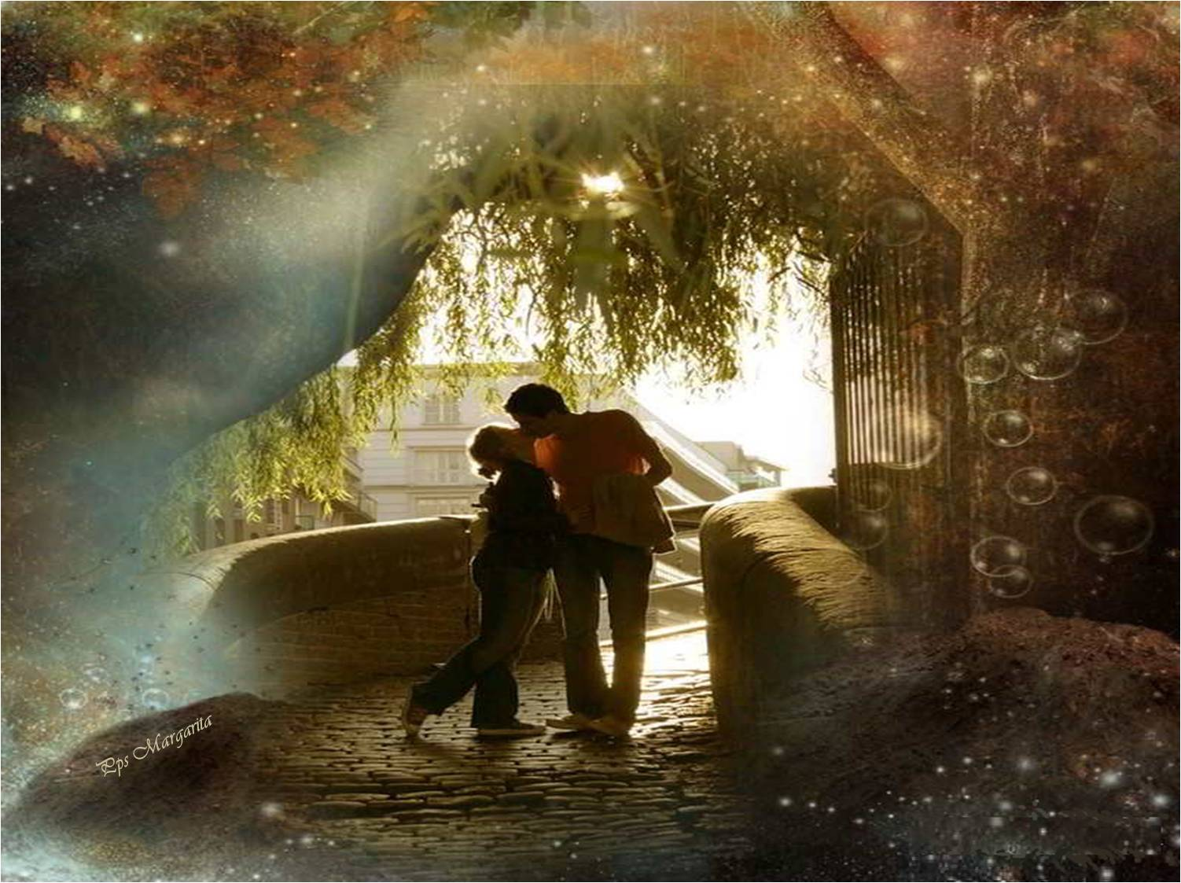



Portal de
amores equívocos
Fugaz mariposa que acaricia
sueños en la distancia

Slide 16


Piel sin caricias tibias
Ecos que dicen que me amas

Slide 17
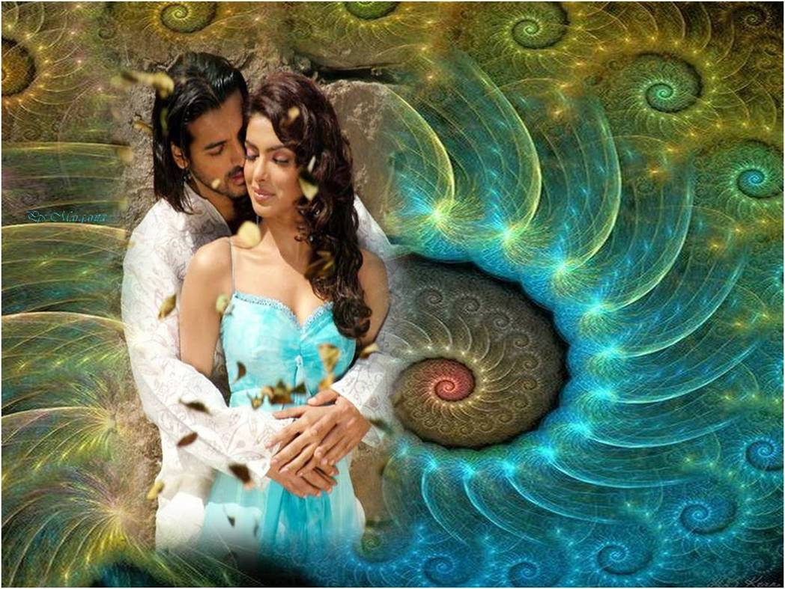

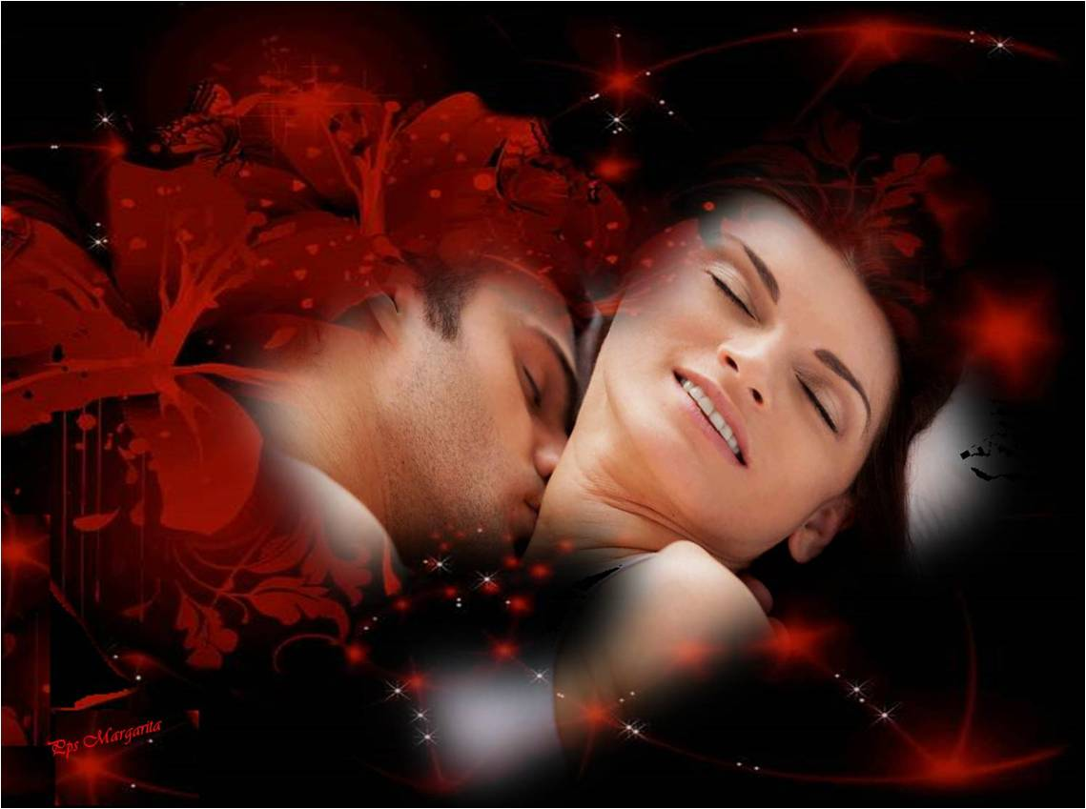
Espiral ardiente
amando sin fronteras
Sensaciones nuevas olvidadas
en el cuenco de la vida

Slide 18

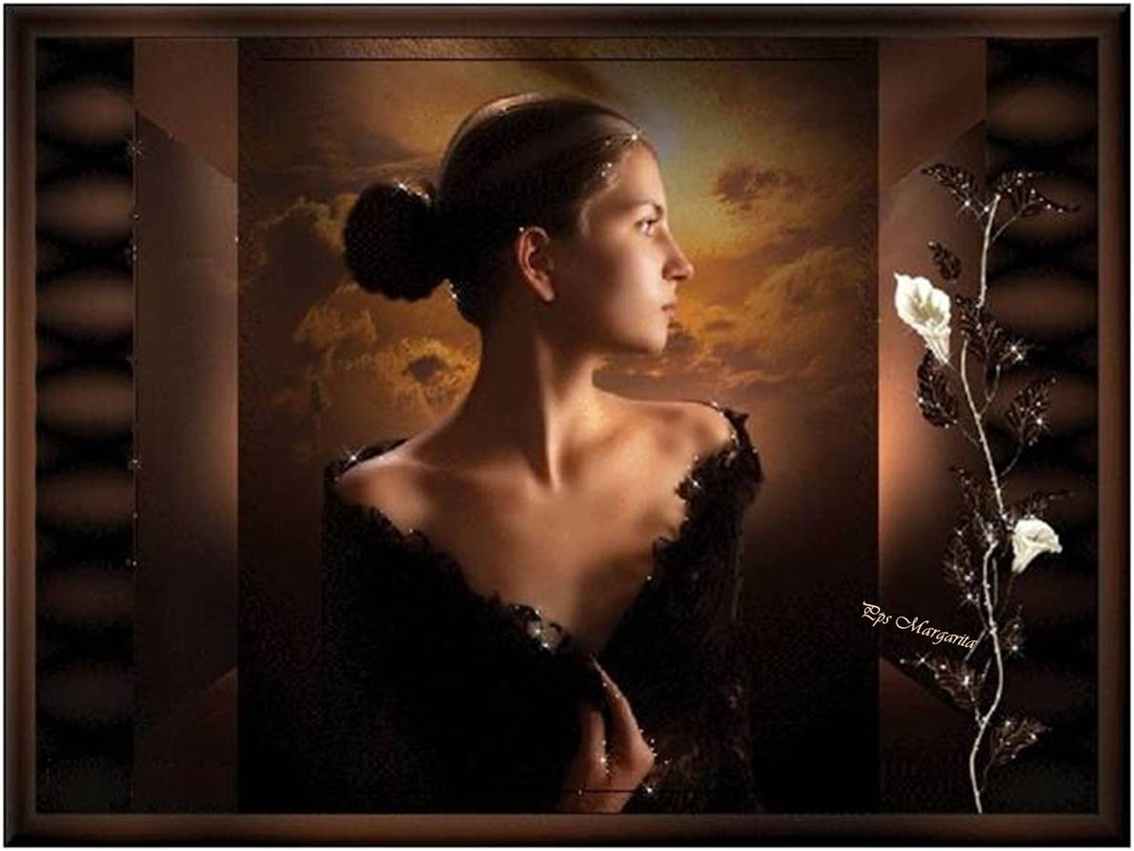
Sin tu amor y tu poesía
Estoy sola, no tengo nada.

Slide 19


Pps Margarita
Diciembre 2015
Música: Bond
Shine
Margarita

Slide 20









¿Te ha gustado?
Puedes ver más entrando
Aquí
Además puedes recibir powerpoints en tu correo electrónico suscribiéndote aquí:
Esta presentación powerpoint ha sido creada y compartida única y exclusivamente para mispps.com

